Slide 1
Заходи щодо профілактики вірусних хвороб
…

Slide 2
Віруси ─ дрібні збудники численних інфекційних захворювань людини і тварин. Є внутрішньоклітинними паразитами, не здатними до життєдіяльності поза живих клітин.
Хвороби, які викликаються вірусами, легко передаються від хворих здоровим і швидко поширюються. Накопичено багато доказів того, що віруси є причиною і різних хронічних захворювань.

Slide 3
Проникнувши в клітину, вірус спричинює в ній інфекційні процеси. Інфекція – комплекс, процесів, які відбуваються під час взаємодії збудника і організму хазяїна.
Розрізняють гострі та хронічні вірусні інфекції. Внаслідок гострої інфекції після розмноження вірусних частинок клітина звичайно гине. За хронічної інфекції послідовні покоління вірусних частинок утворюються в клітині протягом тривалого часу.
За прихованої інфекції вірусні частинки у довкілля не виходять. Її часто неможливо виявити і в самій клітини. Під впливом певних чинників, які їх активізують, прихована інфекція може набути гострої або хронічної форми.

Slide 4
Шляхи проникнення деяких вірусів в організм людини
Шляхи проникнення | Приклад
Повітряно-краплинним шляхом | грип, кір, віспа
Через шкіру (пошкоджену і цілу) | сказ, віспа
Із кров’ю | Вірус СНІДу, гепатит В
Статевим шляхом | ВІЛ, герпес
З їжею | ящур
Комахами | Тайговий енцефаліт, жовта пропасниця
Повітряно-краплинним шляхом
Шлях проникнення | Приклад

Slide 5
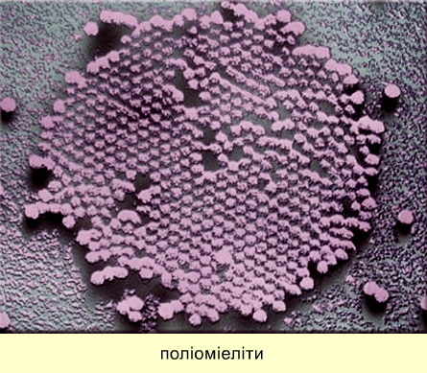
У житті людини віруси відіграють переважно негативну роль. Вони спричиняють багато захворювань людини, свійських тварин і культурних рослин. У людини віруси вражають органи дихання(грип), травлення (гастроентерити,гепатити), нервову(поліоміеліти,сказ)систему, шкіру іслизові оболонки (віспа,жовта пропасниця), пригнічують імунні реакції(СНІД).
Поліомієліт - вірусне захворювання, при якому вражається сіра речовина центральної нервової системи. Збудник поліомієліту ─ дрібний вірус, що не має зовнішньої оболонки і містить РНК.

Slide 6
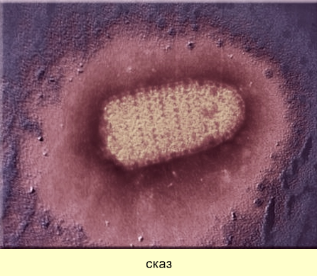
Сказ - інфекційне захворювання, що передається людині від хворої тварини при укусі або контакті зі слиною хворої тварини, частіше усього собаки. Один з основних ознак сказу, що розвивається - водобоязнь, коли в хворого утруднене ковтання рідини, розвиваються судороги при спробі пити воду. Сказ характеризується важким ураженням нервової системи і появою судом, паралічів, а також спазмами глоткової і дихальної мускулатури.

Slide 7
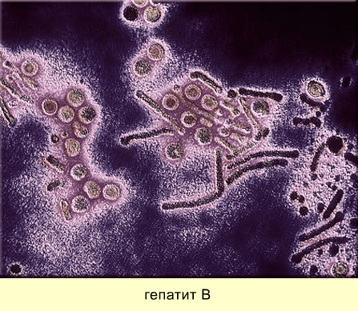
Вірусний гепатит А. Хвороба Боткіна Вірусний гепатит А - гостра циклічна хвороба з переважно фекально-оральним механізмом передачі, що характеризується ураженням печінки і синдромом інтоксикації, збільшенням печінки і нерідко жовтяницею.
Гепатитом В заражаються при потраплянні в організм вірусу з крові хворої людини Гепатит B - вірусне захворювання, що вражає печінку. Небезпечним наслідком цієї хвороби є її затяжний перебіг з переходом у хронічний гепатит, цироз і рак печінки. Крім того, для зараження гепатитом B достатньо контакту з незначною кількістю крові хворого.

Slide 8
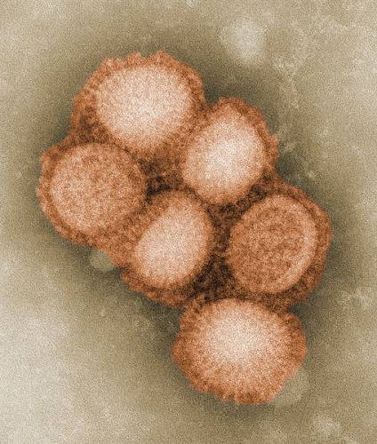
Грип Збудники грипу-віруси типів А і В. Вони добре зберігаються на холоді, швидко гинуть при нагріванні, дії прямих сонячних променів, дезінфікуючих засобів. Проникаючи у верхні дихальні шляхи, вірус грипу проникає в клітини зовнішнього шару слизової оболонки (епітелій), викликаючи їх руйнування і злущування. Злущені клітини, що містять вірус, відриваються і при диханні, розмові, кашлі, чханні з краплями слини, носовій слизу, мокроти потрапляють в повітря, заражаючи оточуючих.Особливу небезпеку як джерела збудників грипу становлять хворі легкими і стертими формами хвороби

Slide 9
Герпес ─ вірусні захворювання з характерним висипанням згрупованих пухирців на шкірі і слизових оболонках. Джерело інфекції ─ хвора людина або вірусоносій. Вірус передається контактним шляхом. Розвитку захворювання сприяють переохолодження, зниження опірності організму, гіповітаміноз. Герпес часто виникає на тлі інших інфекційних захворювань (грипу, пневмонії, малярії та ін.) Спалахи простого герпесу можливі в жарку пору при перегріванні людей на сонці.

Slide 10
Заходи профілактики поділяються на специфічні (вакцинація) та не спеціфічні.
• Найбільш ефективний захист від вірусів – щеплення. Але якщо вчасно зробити її не вийшло або у вас є протипоказання, можна вдатися до інших способів.
• Уникайте місць масового скупчення людей. Лікарі підрахували: один хворий на грип в середньому заражає 5 осіб. Тому намагайтеся не знаходитися поблизу чхають і кашляють.Якщо це неможливо, носіть медичну маску. Одягайте її так, щоб вона повністю закрила ніс і рот і ретельно закріплювалася. Намагайтеся не торкатися маски даремно, а якщо ви її поторкали або зняли, ретельно вимийте руки. Деякі модель можна використовувати протягом 4 або навіть 6 годин. Але, як правило, звичайна маска носиться близько 2 годин.
Notes:
Заходи профілактики поділються на специфічні (вакцинація) та неспеціфічні.

Slide 11
• Намагайтеся не переохолоджуватися! На свіжому повітрі вірусів немає. Особливо згубна для них температура нижче О ° С. Тому прогулянки дуже корисні, але важливо тепло одягатися, щоб не перемерзати. Інакше ваш імунітет ослабне, і ви станете уразливі для інфекції.
• Зміцнюйте імунітет. Як правило, вірусні захворювання виникають при спілкуванні з хворими або при масових епідеміях. Однак захворіти можна, коли організм ослаблений і не може протистояти інфекції. Здорова людина добре захищений імунною системою, насамперед системою інтерферону. Інтерферони – це виробляються організмом речовини білкової природи, які синтезуються в організмі для захисту від різних інфекцій. Зниження їх синтезу приводить до розвитку інфекційних захворювань.

Slide 12
• Провітрюйте квартиру. Якщо хтось із ваших домашніх захворів, як можна частіше провітрюйте квартиру і робіть вологе прибирання. Ні в якому разі не використовуйте хлорсодержащие дезінфікуючі препарати. Вони дратують слизову оболонку навіть здорової людини. У приміщенні віруси можуть зберігатися від 2 до 9 годин; на папері, картоні або тканинах – до 12 годин, а на поверхні скла – до 10 днів. Так що робіть висновки!
• Частіше мийте руки. До 80% небезпечних бактерій і вірусів передаються через брудні руки. Тому намагайтеся частіше мити руки теплою водою з милом. Якщо такої можливості немає, використовуйте спиртовмісні дезінфікуючі засоби – гелі, спреї чи серветки.

Slide 13
• Більше пийте. Рясне тепле пиття – добрий помічник у боротьбі з застудою і грипом.Рідина виводить з організму продукти життєдіяльності вірусів і бактерій. Заваріть квітки ромашки, липи, ехінацеї, материнки або чебрецю (ви можете купити їх в аптеці), додайте в настій мед і пийте протягом дня як чай. Ці лікарські рослини мають потогінну, сечогінну та протизапальну дію. Для стимуляції імунної системи і підвищення опірності організму до простудних та інфекційних захворювань корисні напої з вітаміном С: журавлинний і брусничний морси, відвари з плодів шипшини або малини.
• Промивайте ніс для заходи профілактики. Щоб не дати мікроорганізми, осідає в порожнині носа, проникнути далі, потрібно промивати ніс, особливо в період епідемій. Для промивань приготуйте розчин морської солі (1 чайн. Ложка на склянку теплої води). Під час процедури з носових пазух видаляються слиз і пил, а разом з ними – хвороботворні віруси і бактерії.

Slide 14
• Попартеся в лазні. Помічено, що в розпал епідемій грипу та інших вірусних інфекцій любителі лазні хворіють набагато рідше. Німецькі фізіологи стверджують, що під впливом гарячої пари і контрастних процедур на 10-15% збільшується кількість лейкоцитів у крові, які знищують мікроби і виробляють так звані Лейкін (бактерицидні речовини).

Slide 15
• Включіть у раціон часник для заходів профілактики. Справа в тому, що фітонциди, які виділяються часником, сприяють виробленню інтерферону, який не дає вірусу проникнути всередину клітини і почати стрімко розмножуватися. Тому обов’язково додавайте часник в їжу. Або візьміть кілька часточок, дрібно наріжте і залиште в своїй кімнаті на всю ніч. Віруси в паніці втечуть від вашої заходи профілактики! І наостанок один з найприємніших способів протистояти вірусам – потрібно просто розслабитися! Вчені вважають, що, коли ми розслабляємося (за допомогою дихальних вправ, медитації або інших прийомів), опірність організму до інфекцій значно зростає.

